Slide 1
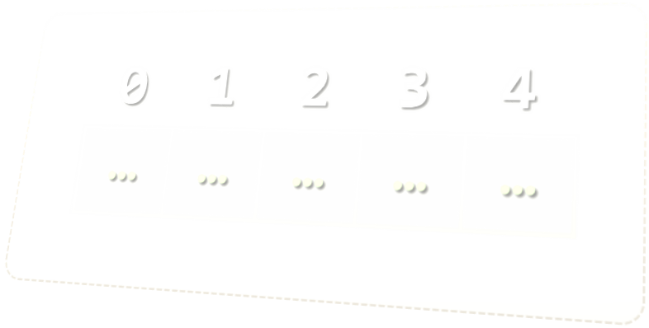


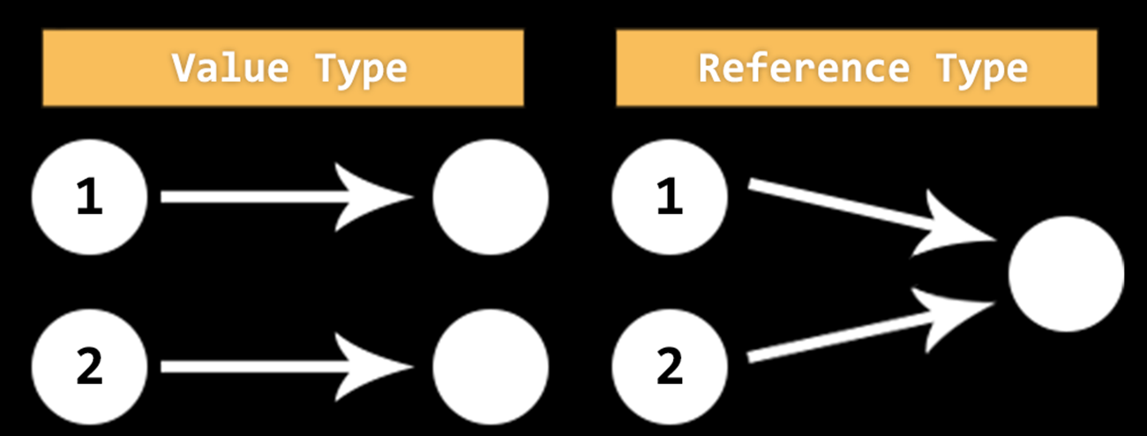
Достъп до елементите на масив
Референтни и стойностни типове
Програмиране
Учителски екип
Обучение за ИТ кариера
https://it-kariera.mon.bg/e-learning/

Slide 2

Съдържание
Стойностни типове данни
Референтни типове данни

Slide 3
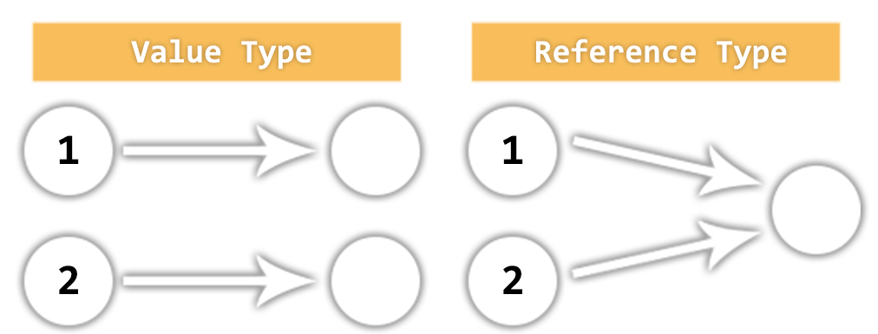
Стойностен и референтен тип
Що е стойностен тип (Value Type)?
Що е Референтен тип (Reference Type)

Slide 4
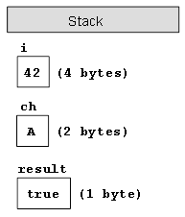
Стойностни типове (Value Types)
Стойностен тип - променливите държат в себе си собствената стойност . В стека може да получим стойността на променливата като я извикаме по име
int, float, double, bool, char, DateTime, BigInteger, …
msdn.microsoft.com/library/bfft1t3c.aspx
Всяка променлива пази копие на данните
int i = 42;
char ch = 'A';
bool result = true;

Slide 5
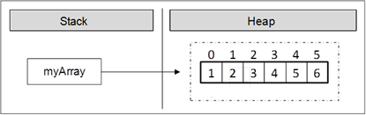
Референтни типове(Reference Types )
Променливите от референтен тип съдържат (указател / адрес от паметта), на който се пазят стойностите на данните
string, int[], char[], string[], Random, инстанции на classes, interfaces, delegates
В стека може да получим адреса в динамичната памет (heap), на който стои стойността като я извикаме по име . Т.е. В този тип пазим не стойността, а адреса на стойността
Две променливи от референтен тип могат да указват (сочат) reference един и същи обект
Операциите за достъп/промяна чрез двата
обекта въздействат върху едни и същи данни
var arr = new int[] { 1, 2, 3, 4, 5, 6 };

Slide 6
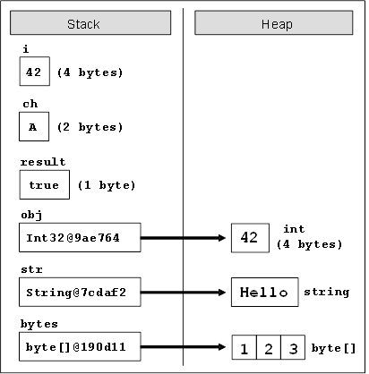
Разлики между референтен и стойностен тип
int i = 42;
char ch = 'A';
bool result = true;
object obj = 42;
string str =
"Hello";
byte[] bytes =
{ 1, 2, 3 };

Slide 7
Разлики между референтен и стойностен тип

Slide 8
Пример: Стойностен тип (Value Types)
public static void Main()
{
int num = 5;
Increment(num, 15);
Console.WriteLine(num);
}
private static void Increment(int num, int value)
{
num += value;
}
num == 5
num == 20

Slide 9
Пример: Референтен тип (Reference Types)
public static void Main()
{
int[] nums = { 5 };
Increment(nums, 15);
Console.WriteLine(nums[0]);
}
private static void Increment(int[] nums, int value)
{
nums[0] += value;
}
num == 20
num == 20

Slide 10


Какво научихме този час?
Масивите са референтен тип данни, т.е. в тях се помни адреса, на който стоят данните, а не самите данни
С помощта на няколко променливи от референтен тип може една и съща стойност в динамичната памет heap да бъде манипулирана от две различни променливи

Slide 11
Достъп до елементите на масив
https://it-kariera.mon.bg/e-learning/

Slide 12




Министерство на образованието и науката (МОН)
Настоящият курс (презентации, примери, задачи, упражнения и др.) е разработен за нуждите на Национална програма "Обучение за ИТ кариера" на МОН за подготовка по професия "Приложен програмист"
Курсът е базиран на учебно съдържание и методика, предоставени от фондация "Софтуерен университет" и се разпространява под свободен лиценз CC-BY-NC-SA

